Slide 1
Team - Who Are You
AWS API의 얼굴인식기능을 사용한 자동출결시스템

Slide 2
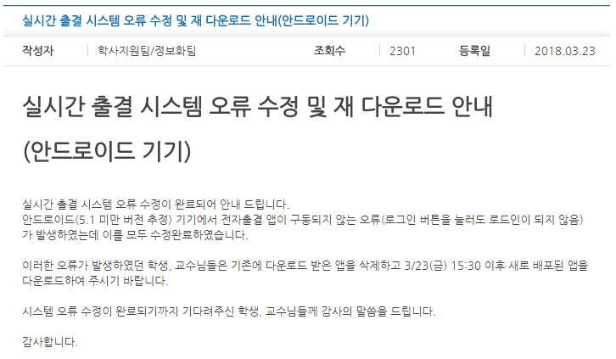
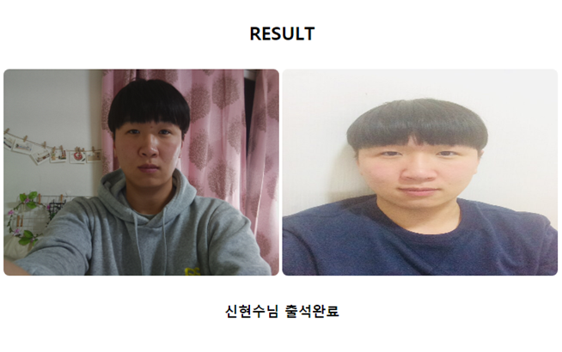
추진 배경
기존 출결 시스템의 불편한 점을 개선하기 위하여 지난 H.S.P에서
진행하였던 프로젝트의 미비한 점을 발전시킬 예정

Slide 3
향후 발전 사항
미흡사항
발전사항
웹 디자인
세련된 웹 인터페이스 제공
얼굴 인식 및 비교 속도
현재 지연시간 3초~5초
사진 속 얼굴을 인식하는 문제
비교 속도 개선
얼굴 인증 시 휴대전화로 문자 전송 (신뢰성 제공)

Slide 4
Thank You.

